Slide 1
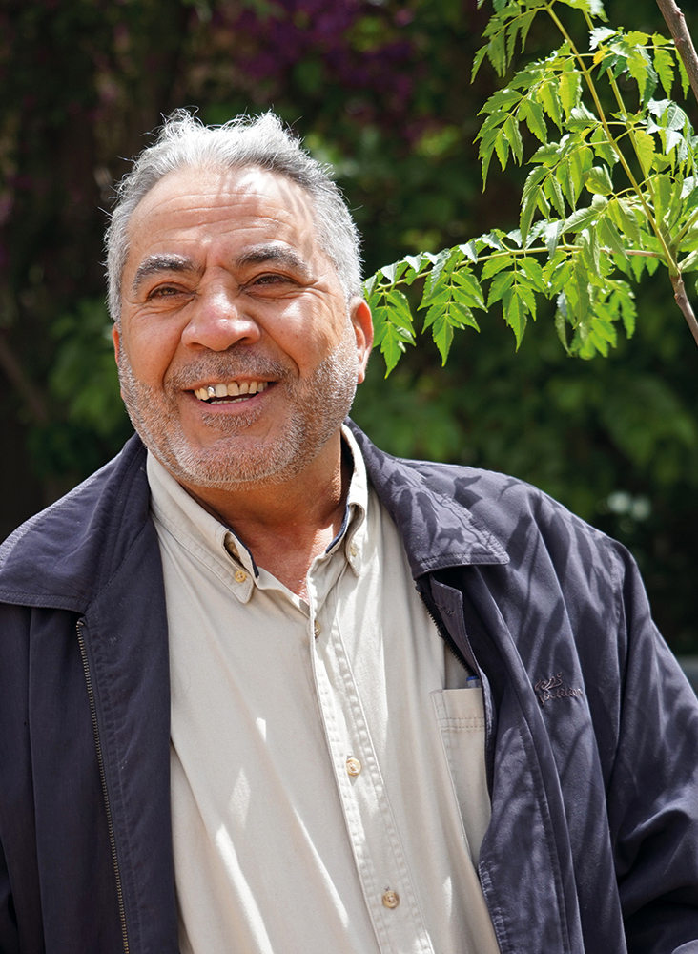
Тренинг по усилению голоса пожилых людей Модуль 2: «За кулисами»
Feda’a Qatatshsah/HelpAge International
Зарегистрированная благотворительная организация #288180 © HelpAge International 2021

Slide 2
Модуль 2: «За кулисами»
Пакет учебных материалов «Усиление голоса пожилых людей» был разработан для обучения сотрудников HelpAge и членов сети ключевым элементам Структуры усиления голоса пожилых людей и понятиям, лежащим в ее основе, а также для укрепления их способности осуществлять соответствующую деятельность.
Это второй из четырех модулей PowerPoint, разработанных для сопровождения Руководства фасилитатора при проведении сессий. Модуль 2 рассматривает, как пересекающиеся характеристики, а также социальные нормы, включая эйджизм, могут повлиять на способность пожилых людей реализовать свое право на голос. Модуль также вводит и объясняет понятие «силы», а также поясняет, почему оно актуально для работы по усилению голоса.
Зарегистрированная благотворительная организация #288180 © HelpAge International 2021

Slide 3
Введение в Модуль 2
Зарегистрированная благотворительная организация #288180 © HelpAge International 2021

Slide 4
Модуль 2: Структура
Введение в Модуль 2
Связь между усилением голоса пожилых людей и подходом, основанном на правах человека
Ценность работы по усилению голоса пожилых людей
Условия использования голоса
Признание разнообразия
Актуальности силы
Формы силы
Сила: видимая, невидимая, скрытая
Как сила проявляет себя
Завершение Модуля 2
Зарегистрированная благотворительная организация #288180 © HelpAge International 2021

Slide 5
Основанный на правах подход
Зарегистрированная благотворительная организация #288180 © HelpAge International 2021

Slide 6
Основанный на правах подход
Две цели:
1. Расширение возможностей правообладателей требовать и осуществлять свои права
2. Укрепление потенциала носителей обязанностей по соблюдению, защите, продвижению и осуществлению прав
Зарегистрированная благотворительная организация #288180 © HelpAge International 2021

Slide 7
Права и голос
«Наличие права голоса позволяет людям осуществлять свои гражданские и политические права для реализации своих социальных, экономических и культурных прав».
Зарегистрированная благотворительная организация #288180 © HelpAge International 2021

Slide 8
Ценность работы по усилению голоса пожилых людей
Зарегистрированная благотворительная организация #288180 © HelpAge International 2021

Slide 9
Ценность работы по усилению голоса пожилых людей
Внутренняя ценность
Мнения, которых мы придерживаемся, решения, которые мы принимаем, и действия, которые мы совершаем, составляют значительную часть того, кем мы являемся. Наличие выбора и свободы действий в этом отношении имеет ключевое значение для нашего чувства достоинства, благополучия и самоуважения, а также для осуществления основанного на правах подхода к старению.
Инструментальная ценность
Включение голоса людей в процесс принятия решений по вопросам, которые их затрагивают, может привести к улучшению доступа к государственным услугам и повышению их качества.
Зарегистрированная благотворительная организация #288180 © HelpAge International 2021

Slide 10
Условия использования голоса
Зарегистрированная благотворительная организация #288180 © HelpAge International 2021

Slide 11
Понимание пространства
Что такое пространство принятия решений?
Зарегистрированная благотворительная организация #288180 © HelpAge International 2021

Slide 12
Понимание пространства
Что такое пространство принятия решений?
Пространства для общественного участия и вовлечения могут быть разделены на две категории:
— по приглашению/ формальные
— заявленные / неформальные
Границы между этими пространствами гибки, не всегда четко очерчены и могут меняться в течение времени.
Зарегистрированная благотворительная организация #288180 © HelpAge International 2021

Slide 13
Формальные пространства/ по приглашению
Форумы, платформы и процессы консультаций. Местные комитеты по развитию, комитеты по бюджету, основанные на широком участии, круглые столы, сельские сходы, фокус-группы, группы граждан и т.д.
Риск исключения или захвата элитами. Пространство захватывают те, кто обладает властью или техническими знаниями, за счет тех, кто менее образован, менее уверен в себе, при этом участие гражданского общества подвергается манипуляциям.
Может не способствовать уменьшению неравенства. Создание формальных пространств путем институционализации неформальных пространств может никоим образом не снижать неравенство.
Зарегистрированная благотворительная организация #288180 © HelpAge International 2021

Slide 14
Заявленные / неформальные пространства
Востребованные, созданные и открытые гражданским обществом. Демонстрации, группы гражданского общества, блоги и другие форумы в социальных сетях, информационные встречи, организованные гражданским обществом, уличные театры и т.д.
Полезны для:
— донесения требований тех, кто исключен и может столкнуться с препятствиями при попытке участия в официальных пространствах
— проведение неформальных переговоров перед входом в официальные помещения
— обеспечение разнообразия и автономности гражданского общества
Зарегистрированная благотворительная организация #288180 © HelpAge International 2021

Slide 15
Обсуждение всей группой
В какой области принятия решений вам приходилось работать?
Есть ли уроки, которыми вы можете поделиться, касающиеся работы в различных пространствах, формальных или неформальных, чтобы убедиться, что взгляды пожилых людей или голоса другой группы были услышаны?
Зарегистрированная благотворительная организация #288180 © HelpAge International 2021

Slide 16
Признание разнообразия
Зарегистрированная благотворительная организация #288180 © HelpAge International 2021

Slide 17
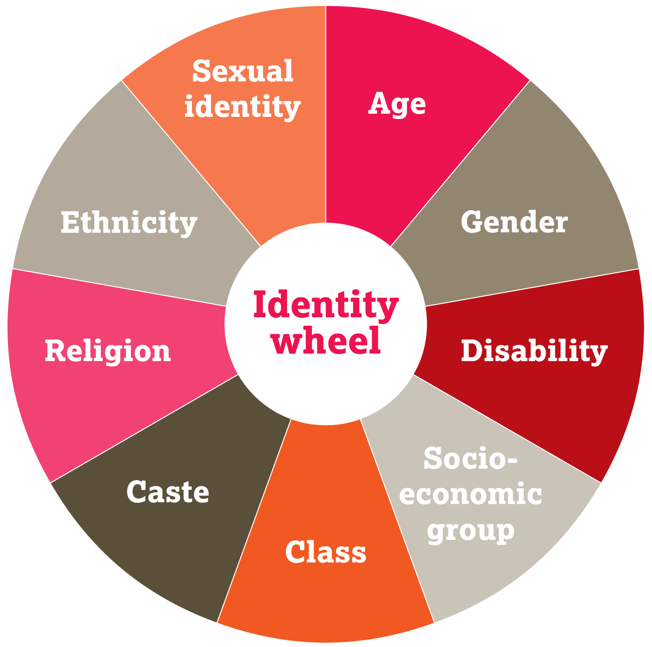
Признание разнообразия
Колесо идентичности:
-Половая идентичность
-Возраст
-Пол
-Инвалидность
-Социально-экономическая группа
-Класс
-Каста
-Религия
-Этническая принадлежность
Зарегистрированная благотворительная организация #288180 © HelpAge International 2021

Slide 18
Индивидуальные и групповые характеристики, влияющие на способность людей высказывать свое мнение, которые пересекаются друг с другом
Возраст
Пол
Инвалидность
Социально-экономическая группа
Класс
Каста
Религия
Этническая принадлежность
Половая идентичность
Зарегистрированная благотворительная организация #288180 © HelpAge International 2021

Slide 19
Возраст и эйджизм
Возраст влияет на способность человека быть услышанным
Эйджизм существует на всех уровнях общества
Пожилой возраст может дать кому-то больше права голоса или может лишить таких прав
Эйджизм может привести к насилию, пренебрежению и жестокому обращению
Зарегистрированная благотворительная организация #288180 © HelpAge International 2021

Slide 20
Пол
Дискриминация по признаку пола
Накопленные недостатки в течение жизни
Пересечение с другими характеристиками
Зарегистрированная благотворительная организация #288180 © HelpAge International 2021

Slide 21
Инвалидность
Пожилые люди с инвалидностью могут столкнуться с несколькими формами изоляции:
В плане отношения
В определенной среде
Институциональной
Внутренней
Зарегистрированная благотворительная организация #288180 © HelpAge International 2021

Slide 22
Актуальность силы
Зарегистрированная благотворительная организация #288180 © HelpAge International 2021

Slide 23
Актуальность силы
Женщины и мужчины имеют множество ролей. Уровень их силы может быть разным.
Опыт человека по части силы может зависеть от различных характеристик.
Сила:
— может быть экономической, политической, социальной, культурной или символической
— это социальный конструкт
— имеет место на различных уровнях
— проявляется в различных пространствах
— принимает различные формы
Зарегистрированная благотворительная организация #288180 © HelpAge International 2021

Slide 24
Формы силы
Зарегистрированная благотворительная организация #288180 © HelpAge International 2021
Источник: VeneKlasen L, and Miller V, ‘Power and empowerment’, PLA Notes, 43: 39–41, 2002, and Comic Relief Maanda Initiative, A framework for women and girls’ empowerment: Guidance for Maanda applicants and grantees, Comic Relief, 2014. Useful resource, https://www.powercube.net/

Slide 25
Формы силы
Сила контроля
Сила действия
Внутренняя сила
Совместная сила
Зарегистрированная благотворительная организация #288180 © HelpAge International 2021

Slide 26
Формы силы
Сила контроля – господство / доминирование
Сила действия – способность действовать, принимать решения или создавать изменения
Внутренняя сила – чувство уверенности, достоинства и самоуважения, возникающее в результате осознания своей ситуации
Совместная сила – коллективное действие и солидарность
Зарегистрированная благотворительная организация #288180 © HelpAge International 2021

Slide 27
Сила: видимая, невидимая и скрытая
Зарегистрированная благотворительная организация #288180 © HelpAge International 2021

Slide 28
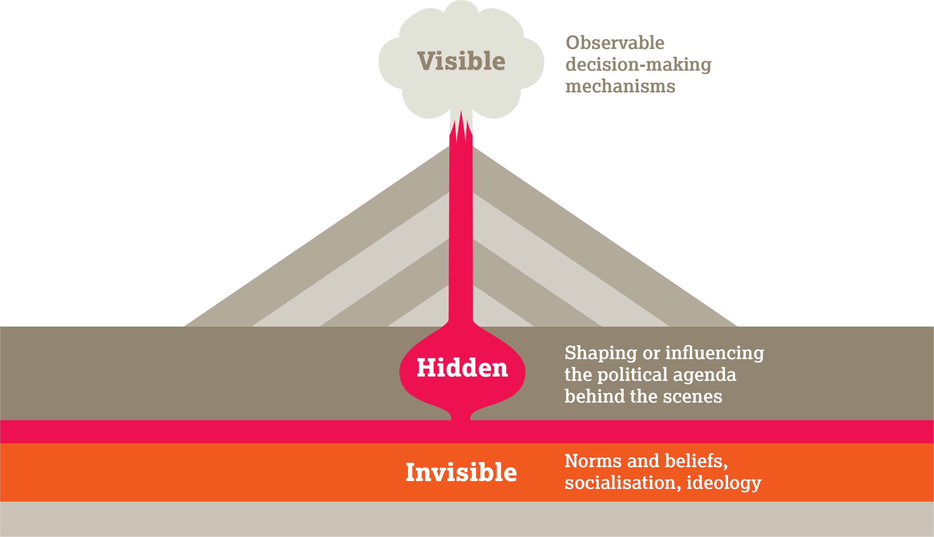
Сила: видимая, невидимая и скрытая
Наблюдаемые механизмы принятия решений
Видимая
Формулирование или оказание влияния на политическую повестку дня «за кулисами»
Скрытая
Невидимая
Нормы и убеждения, социализация, идеология
Зарегистрированная благотворительная организация #288180 © HelpAge International 2021

Slide 29
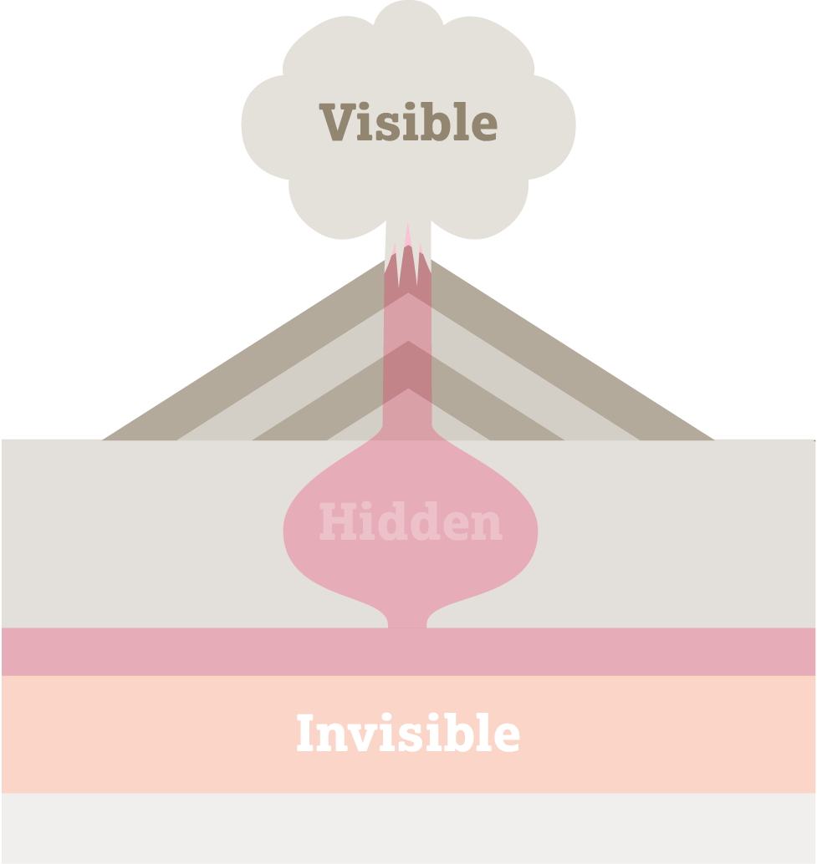
Видимая сила – общественное «да»
Формальные правила, структуры, институты и процедуры
Текущие «правила игры»
Инструменты формальной власти: конституции, законы, политика, бюджеты и т. д. Голос лиц, не обладающих властью/силой, не всегда представлен.
Зарегистрированная благотворительная организация #288180 © HelpAge International 2021

Slide 30
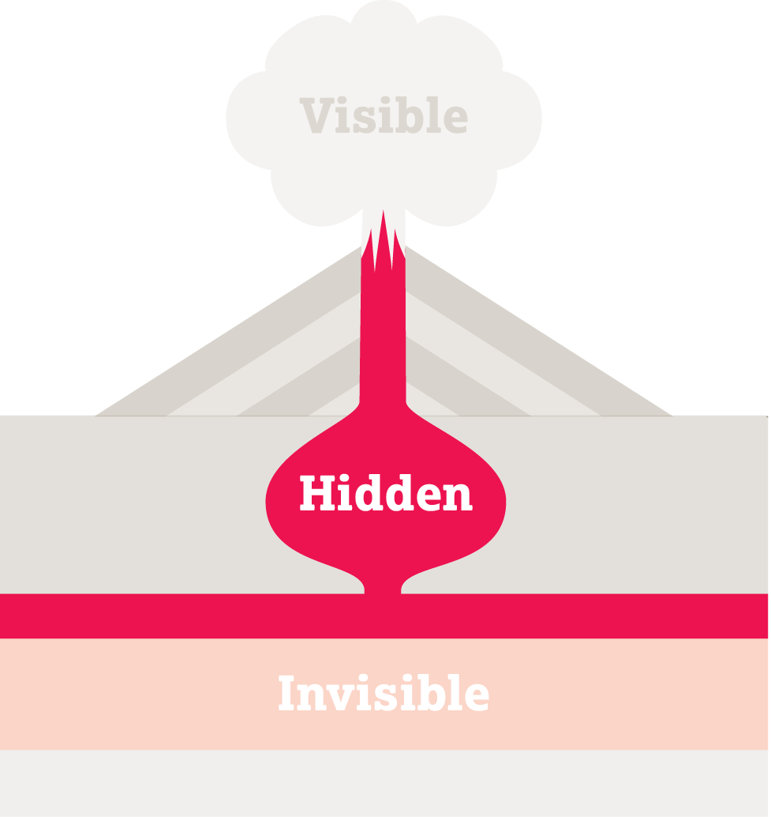
Скрытая сила – «частное» нет
Имеет место в неформальной обстановке. Не то, о чем люди заявляют публично
Многие решения принимаются в частном порядке
Настоящая сила часто скрыта
Неофициальные правила игры
Защищает «шкурные» интересы
Исключает и делегитимизирует голоса потенциальной оппозиции
Зарегистрированная благотворительная организация #288180 © HelpAge International 2021

Slide 31
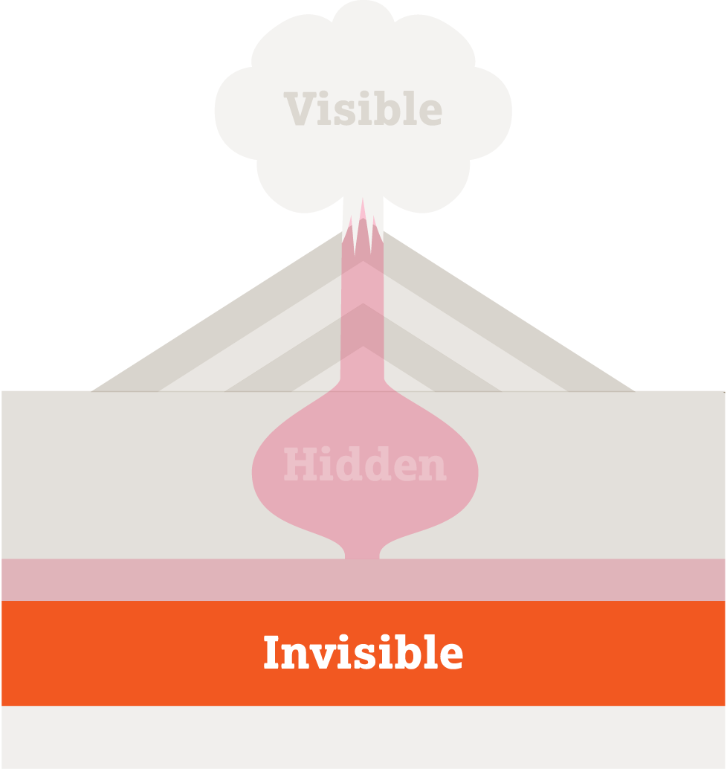
Невидимая сила
«Невидимая сила часто определяет потенциал движений за перемены влиять на видимую и скрытую силу. Она формирует системы убеждений о том, что является «нормальным» или «естественным»…»
Дункан Грин, «Как происходят перемены» (Duncan Green, How Change Happens)
Зарегистрированная благотворительная организация #288180 © HelpAge International 2021

Slide 32
Невидимая сила – то, что «нормально»
Господствующие идеологии, ценности и социальные нормы формируют отношения, ожидания и поведение
Устанавливает «естественный порядок» вещей
Воспринимается как приемлемое (социальные нормы)
Страх перед социальными санкциями со стороны сообщества
Зарегистрированная благотворительная организация #288180 © HelpAge International 2021

Slide 33
Сила проявляется на всех уровнях
Домохозяйство
Местный
Национальный
Международный
Зарегистрированная благотворительная организация #288180 © HelpAge International 2021

Slide 34
Как сила проявляет себя
Зарегистрированная благотворительная организация #288180 © HelpAge International 2021

Slide 35
Упражнение в группах
Представьте того же пожилого человека, которого вы представляли ранее.
Выберите ключевую проблему, которая влияет на качество жизни этого человека. Вы можете быть очень точными и рассматривать конкретную проблему.
Обсудите, как различные формы силы (видимая, невидимая и скрытая) влияют на эту проблему.
На каком уровне (домашнем, местном, национальном или международном) эти различные формы силы оказывают влияние?
Зарегистрированная благотворительная организация #288180 © HelpAge International 2021

